Slide 1

Universidad San Francisco de Quito Maestría en Ciencia de Datos Proyecto Final Ingeniería de Datos
GRUPO 1: Esteban Espinoza de los Monteros, Ricardo Parra, Daniel Arcos

Slide 2
📊 📦 Dataset: eCommerce Behavior Data (Multi-Category Store)
📅 ⏱️ Alcance del dataset
Periodo: Octubre 2019 – Abril 2020 (7 meses)
Tamaño: 285 millones de eventos
Tipo de datos: eventos en tiempo real (logs de comportamiento)
⚙️ 📑 Variables principales
Las columnas más importantes son:
event_time: fecha y hora del evento
event_type: tipo de acción (view, cart, purchase…)
product_id: identificador del producto
category_id / category_code: categoría del producto
Brand: marca
Price: precio
user_id: usuario
user_session: sesión del usuario

Slide 3
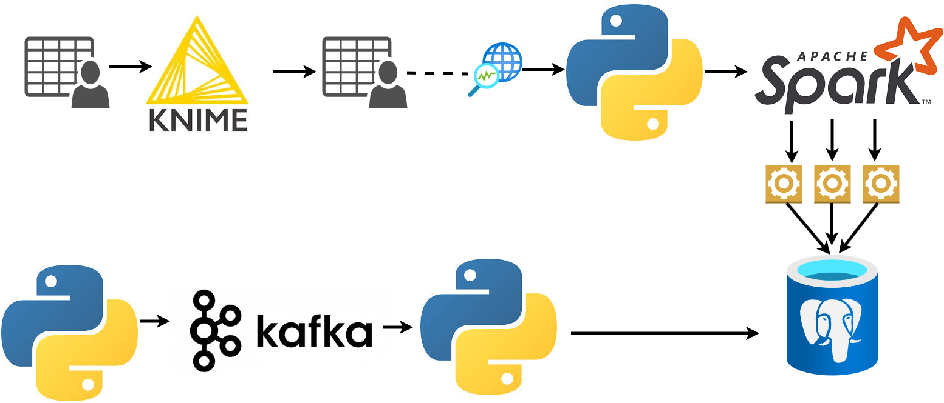
🧩 🔷 Visión general de la arquitectura

Slide 4
🧩 🔷 Visión general de la arquitectura
Se usa Apache Kafka como sistema de mensajería.
Instalación de librerías: pandas, kafka-python, psycopg2-binary, sqlalchemy, watchdog.
Procesamiento inicial (ETL batch).
Monitor de archivos (trigger automático) para detectar cuando aparece un archivo nuevo.
Procesamiento con Spark (capa de procesamiento)
Se levanta un listener con apache Kafka.
Simulación de comportamiento de usuario.
Infraestructura de Spark (workers)

Slide 5
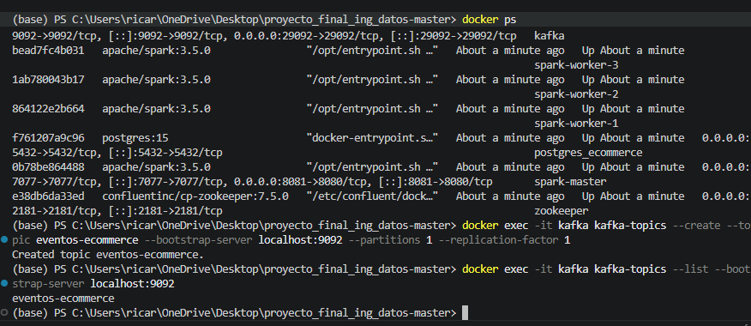
Se usa Apache Kafka como sistema de mensajería.

Slide 6
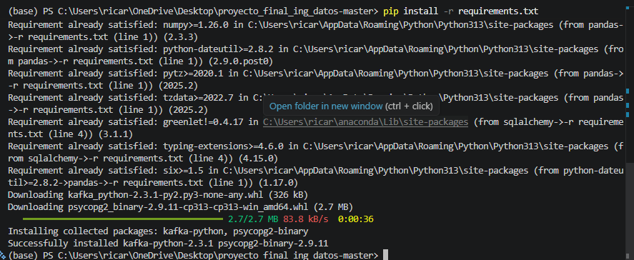
Instalación de librerías: pandas, kafka-python, psycopg2-binary, sqlalchemy, watchdog

Slide 7
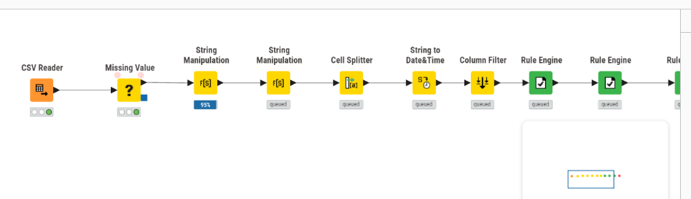
Procesamiento inicial (ETL batch).

Slide 8
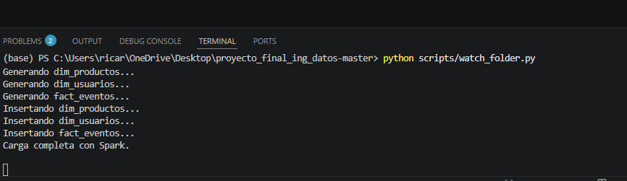
Monitor de archivos (trigger automático) para detectar cuando aparece un archivo nuevo.

Slide 9
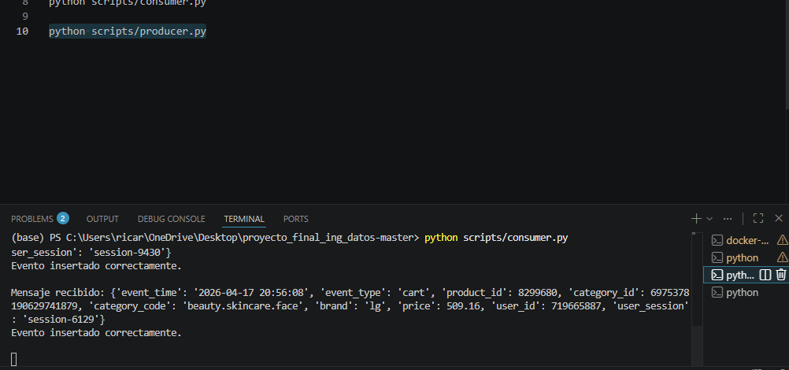
Se levanta un listener con apache Kafka.

Slide 10
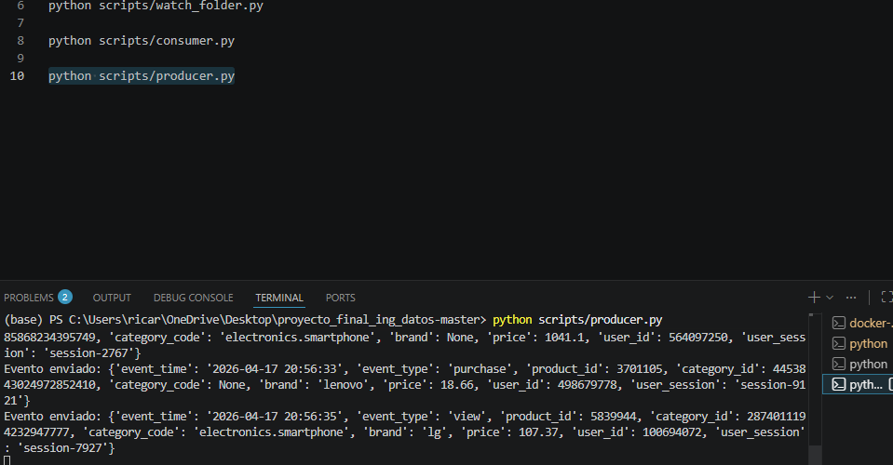
Simulación de comportamiento de usuario.

Slide 11
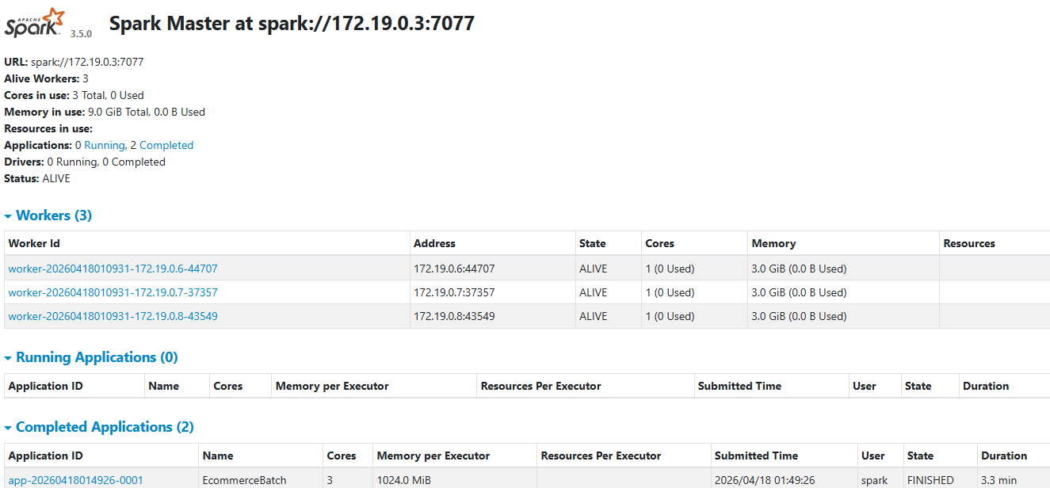
Infraestructura de Spark (workers)

Slide 12
Conclusiones
1. Arquitectura híbrida sólida
El proyecto implementa correctamente una arquitectura batch + streaming, permitiendo integrar datos históricos y eventos en tiempo real en un mismo sistema analítico.
2. Integración adecuada de tecnologías
El uso combinado de KNIME, Python, Apache Kafka y Apache Spark demuestra una arquitectura moderna, alineada a prácticas reales de ingeniería de datos.
3. Procesamiento escalable
La implementación de múltiples workers en Spark permite manejar grandes volúmenes de datos, lo cual es coherente con la naturaleza masiva del dataset de e-commerce.

Slide 13
Conclusiones
4. Simulación realista de datos en tiempo real
El uso de Kafka para simular eventos de usuarios (views, cart, purchase) permite replicar escenarios reales de negocio, facilitando análisis de comportamiento y pruebas de pipelines.
5. Centralización en Data Warehouse
El almacenamiento en PostgreSQL permite consolidar información para análisis posteriores, habilitando consultas analíticas y generación de KPIs.
6. Automatización del flujo de datos
El uso de monitoreo de archivos (watchdog) permite activar procesos automáticamente, acercando la solución a un sistema orientado a eventos.
7. Enfoque alineado a arquitectura Lambda
El diseño refleja una arquitectura tipo Lambda, separando claramente el procesamiento batch y streaming, lo que mejora la robustez y flexibilidad del sistema.

